Slide 1
期货基础知识
王超峰
muyver@163.com 13333866125
2008年11月22日

Slide 2
今天讲座的主要内容
一、什么是期货
二、期货交易的主要特征
三、期货市场的主要功能
四、我国期货市场的发展与现状
五、期货市场的主要交易手段
六、主要的期货法律法规

Slide 3
一、什么是期货
要想讲清楚什么是期货，恐怕要从期货的起源讲起。
十九世纪四十年代，芝加哥逐步发展为美国重要的粮食集散地。由于粮食生产特有的季节性，谷物在短时间内集中上市，供给量大大超过当地的市场需求，而恶劣的交通状况又无法使谷物及时疏散，加之仓储设施不足，粮食也无法采取先购入库再见机出售的办法，所以价格一跌再跌，无人问津。而到次年春季，又因谷物短缺，价格飞涨。为解决价格大幅起落带来经营风险，部分粮食商一方面在该地交通要道增设仓库、扩大上市季节采购量；另一方面又与粮食加工商、销售商签订次年春季的供货合同。这样通过联产联销的方式基本锁定了预期利润。这就是期货交易的产生渊源-远期交易。
1848年，82位商人联合组建了一个集中的交易所——芝加哥期货交易所，从事谷物的远期合约交易。1865年芝加哥期货交易所推出期货标准化合约，并采用保证金制度，1882年芝加哥期货交易所允许对冲解除履约。至此，资本市场最伟大的创举--期货交易诞生。

Slide 4
期货交易的概念
期货（futures)，是相对于现货而言。期货交易是通过期货交易所以标准化合约为交易对象的有组织的交易方式。
期货一般分为：商品期货和金融期货。商品期货的标的是商品，比如小麦、大豆、黄金、原油、生猪、活牛等。金融期货的标的是金融工具，比如利率、指数、汇率。
目前，世界金融期货交易在许多方面已经走在商品期货交易的前面，占整个期货市场交易量的80％以上。而我国目前期货市场主要是商品期货。

Slide 5
二、期货交易的主要特征
1、交易对象是标准化合约；
交易的合约由交易所统一制定，大大方便了交 易 和交割，减少了因商品不同品质、数量、产地等因素带来的交易不便。
2、双向交易和对冲机制；
使交易由单通道变为双通道，并且消除了履约的强制性。
3、保证金交易。
提高了资金的使用效率，杠杆效应使收益和风险同时放大。一般交易所只要求提供5-15%的保证金，就可以做100%的买卖交交易 。

Slide 6
上海期货交易所铜合约
交易品种 | 阴极铜
交易单位 | 5吨/手
报价单位 | 元( 人民币)/吨
最小变动价位 | 10元/吨
日价格最大波动限制 | 不超过上一结算价±3%
合约交割月份 | 1---12月
交易时间 | 上午9:00--11:30 下午13:30--15:00
最后交易日 | 合约交割月份15日(遇法定假日顺延)
交割日期 | 合约交割月份16--20日(遇法定假日顺延)
交割地点 | 交易所指定交割仓库
交易保证金 | 合约价值的7%
交易手续费 | 不高于成交金额的万分之二(含风险准备金)
交割方式 | 实物交割
交易代码 | CU

Slide 7
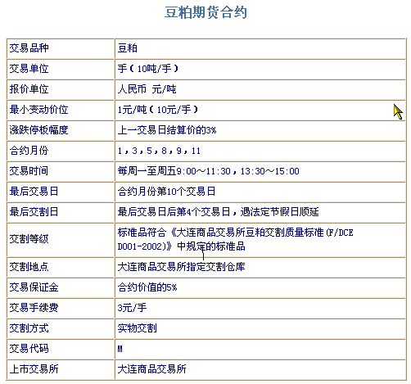
大商所豆粕合约
最新修改为4%

Slide 8
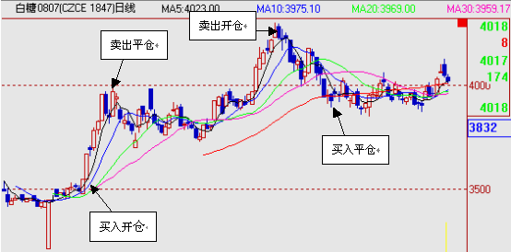
双向交易和对冲机制

Slide 9
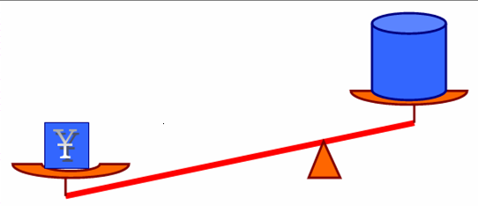
解读保证金交易
杠杆效应：以小博大、放大盈亏
以实际金额的10％买卖100％的商品，盈利亏损按照100％计算；
商品价格上涨1％，投入资金的盈利就是10％
举例：以4000元/吨价格买入一手（10吨）白糖，总价值4万元。投资：4万*10%=4000元，当每吨白糖的价格上涨10%到4400元/吨时，你的盈利是：
（4400-4000）*10=4000元。
结论：商品价格波动10%，
带给你盈亏的波动为100%。

Slide 10
与股票的优势
 | 期货 | 股票
交易品种 | 品种固定稳定，易于掌握 | 数量庞大、不易逐个研究
投资机会 | 双向交易T+0 | 单向交易，只能买涨，T+1
对冲机制 | 可以对冲平仓了结 | 只能卖出了结
资金管理 | 保证金制度（10%左右） | 全额
结算制度 | 当日无负债逐日盯视 | 只在卖出了结时结算盈亏

Slide 11
三、期货市场的主要功能
1、套期保值
这是期货市场产生的原因。企业如何套期保值呢？就是利用期货市场的双向交易和对冲机制，在适当的时候做反方向交易。
2、发现价格
根据期货市场的走向，可以预测和指导现货市场价格的未来走向，使企业合理安排生产，规避风险。同时，由于期现货之间的交割通道，可以有效平抑价格的剧烈波动。
3、投机
期货市场为广大投资者提供了投资的渠道。

Slide 12
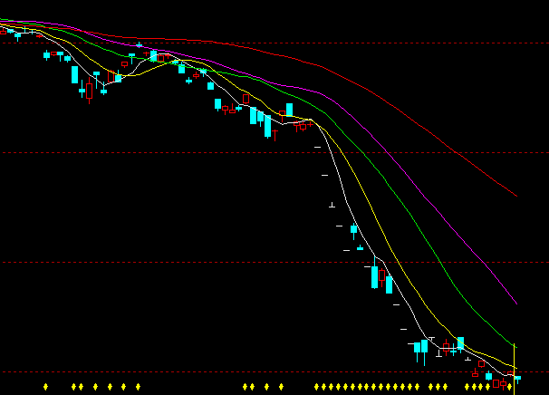
解读套期保值
9月25日以52200元/吨做卖出10手套保，此时现货价格为53200元/吨
10月28日以31800元/吨的价位平仓了结，此时现货价格为29500元/吨

Slide 13
盈亏计算
现货市场：亏损1235000元
（53200-29500）×10手×5吨/手=1185000
期货市场：盈利
（52200-31800）×10手×5吨/手=1020000
盈亏计算：1185000-102000=165000元
亏损165000元
总体减少亏损：1235000-165000=107万

Slide 14
解读发现价格
1、通过期货市场公开、高效的价格形成机制促成被公众认可的商品价格。
2、作为国际市场远期现货交易的合同签约价格

Slide 15
解读投机
9月25日以52200元/吨做卖出10手建仓。
10月28日以31800元/吨的价位平仓了结

Slide 16
盈亏计算
盈亏计算：
（52200-31800）×10手×5吨/手=102万
盈利：102万元

Slide 17
期货交易的目的
1、企业：规避现货价格风险，保障稳定的企业利润。
期货交易以套保为主。
2、投资者：赚取价差，获取风险投资利润。
期货交易以投机为主。
¤：企业的套保角色有时也会出现转换。

Slide 18
四、我国期货市场的发展与现状
发展阶段：
1、方案研究和试点期（1988-1990）；
2、盲目发展期（1990-1993）；
3、治理整顿期（1993-1998）；
4、稳定发展期（2000-）

Slide 19
1990年10月，郑州粮食批发市场成立，首次引入期货交易机制。
随后，各种期货交易所大量涌现，多达50余家；期货经纪机构1000多家。
经过1993年-1999年的整顿，交易所从最初的50余家锐减为3家，即上海期货交易所、大连商品交易所和郑州商品交易所。经纪公司从上千家减为目前的180家左右，交易品种保留12个。
经过8年的稳步发展，到2007年：三家期货交易所共成交7.28亿张合约，总成交额41万亿元，首次超过我国GDP（24.7万亿元）

Slide 20
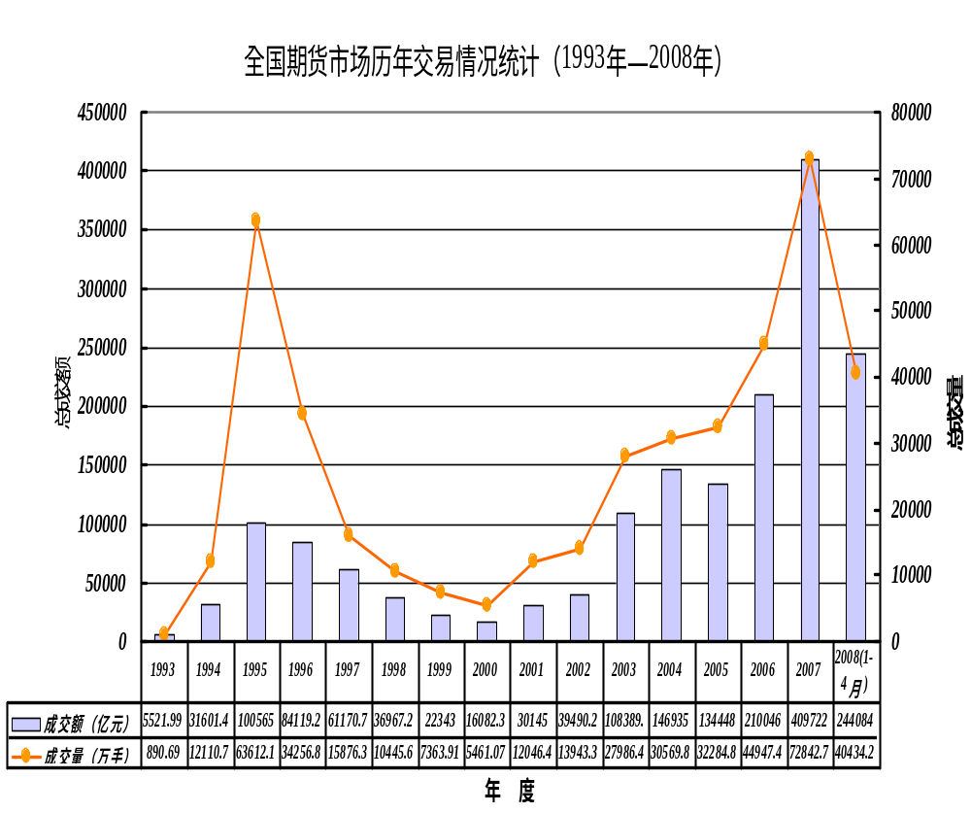

Slide 21
期货市场现状
四家期货交易所：
1、上海期货交易所，主要品种有铜、铝、锌、橡胶、黄金、燃料油
2、大连商品交易所，主要品种有大豆、豆油、豆粕、玉米、棕榈油、聚乙烯
3、郑州商品交易所，小麦、棉花、白糖、PTA、菜籽油、绿豆
4、中国金融期货交易所，主要品种沪深300指数期货

Slide 22
五、期货市场的主要交易手段
1、套期保值：
套期保值是以回避现货价格风险为目的的期货交易行为，其作用就是为企业买了一份保险，当然也放弃了市场对其有利波动而可能的额外利润。
原则：方向相反、种类相同、数量相等、月份相近。
分类：买入套保，为原料锁定成本；卖出套保，为产品锁定利润。

Slide 23

2、投机：
投资到机会当中，从价格波动的风险中获取利润。
分析方法：基本面分析法，根据商品的供求关系分析判断期货的价格走势；
技术分析法，根据三个假设(1)价格就是一切，(2)价格呈趋势性波动，(3)历史会重演。

Slide 24

3、套利：用商品（金融工具）在不同市场、不同品种、不利同时间的价格差异做相反交易获得盈利的期货交易方法。
分：跨期套利
跨商品套利
跨市场套利
期现套利

Slide 25
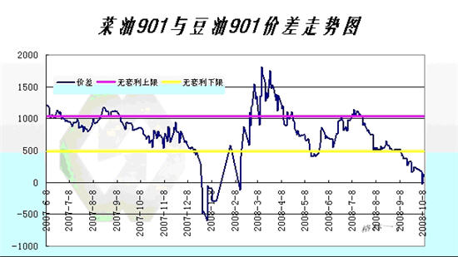
什么是套利
这是小麦和玉米价格的价格比值的区间图

Slide 26
期货术语
多头：相信价格会上涨并买入期货合约的行为。
空头：看跌价格并卖出期货合约的行为。
开仓：指交易者新买入或新卖出一定数量的期货合约。
平仓：在期货合约到期前以反方向交易进行了结。
持仓量：期货交易者所持有的未平仓合约的数量。
穿仓：交易者损失全部保证金后，仍不能弥补其损失。

Slide 27
交易理念
1、顺势而为。顺，不要站错队伍。势，要强烈明确。为，要乘胜追击。
2、坚决止损。市场没有验证你的判断时，市场告诉你错误时。水池理论，司机典故。
3、驾轻就熟。放松、懂行。要清醒、冷静！！只在熟悉的水域游泳！

Slide 28
六、主要的期货法律法规
1、期货交易管理条例(07.4.15施行)
2、期货交易所管理办法（07.4.15施行）
3、期货公司管理办法（07.4.15施行）
4、最高人民法院关于审理期货纠纷案件若干问题的规定（2003.7.1施行）
5、国有企业境外期货套期保值业务管理办法（2001.5.24施行）

Slide 29
最后回到我们的案例
第八条 期货公司的从业人员在本公司经营范围内从事期货交易行为产生的民事责任，由其所在的期货公司承担。
第九条 期货公司授权非本公司人员以本公司的名义从事期货交易行为的，期货公司应当承担由此产生的民事责任；非期货公司人员以期货公司名义从事期货交易行为，具备合同法第四十九条所规定的表见代理条件的，期货公司应当承担由此产生的民事责任。
第十条 公民、法人受期货公司或者客户的委托，作为居间人为其提供订约的机会或者订立期货经纪合同的中介服务的，期货公司或者客户应当按照约定向居间人支付报酬。居间人应当独立承担基于居间经纪关系所产生的民事责任。
第十七条 期货公司接受客户全权委托进行期货交易的，对交易产生的损失，承担主要赔偿责任，赔偿额不超过损失的百分之八十，法律、行政法规另有规定的除外。
第五十四条 期货公司擅自以客户的名义进行交易，客户对交易结果不予追认的，所造成的损失由期货公司承担。

